Slide 1

Особенности породы чихуахуа
Препараты для профилактики дирофиляриоза

Slide 2

Дирофиляриоз
На улице наблюдается высокая температура она является отличным условием для размножения комаров, которые неприятны не только своими укусами, но также они являются переносчиками различных заболеваний, таких, как дирофиляриоз.
Дирофиляриоз – опасное заболевание, основным переносчиком которого является комар, который заражается при укусах других животных. После того, как комар укусил зараженного дирофиляриями питомца, личинка попадает в кишечник комара, затем в мальпигиевы сосуды, а затем располагается в нижней губе насекомого. Когда комар пьет кровь питомца, личинка из ротового аппарата попадает в кровеносное русло животного и начинает там активно развиваться во взрослую половозрелую особь. Взрослые особи гельминта находятся в сердце, в связи с этим могут наблюдаться следующие симптомы:
одышка;
кашель, хрипы в легких;
повышенная утомляемость;
снижение веса.
Это заболевание в России не лечится, а в европейских странах и в США его лечат только хирургическим путем. Поэтому если заболевание диагностировано, то владелец может только улучшить качество жизни питомца и профилактировать развитие новых личинок до половозрелых особей специальными средствами.

Slide 3
Средства для профилактики дирофиляриоза
Существует несколько препаратов способных предотвратить рост и развитие личинок дирофилярий, которые попадают внутрь организма питомца с укусом комара. Давайте рассмотрим некоторые из них.
«Нексгард спектра» является комплексным препаратом, направленным на борьбу с иксодовыми клещами, блохами, круглыми гельминтами и на профилактику дирофиляриоза. Действует 1 месяц, после этого необходима повторная дача препарата.
«Мильбемакс», антигельминтный препарат, направлен на борьбу против ленточных и круглых гельминтов, а также на профилактику дирофиляриоза. Повторная дача через 1 месяц.
Все препараты, которые помогают профилактировать дирофиляриоз применяют ежемесячно в период лета комаров (примерно май – сентябрь включительно).
Молодые животные могут заразиться внутриутробно или с молоком матери, у них еще не до конца развита иммунная система, поэтому обрабатывать их необходимо ежемесячно в возрасте от 2-8 месяцев.

Slide 4

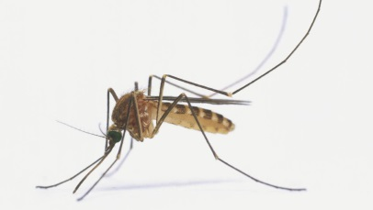
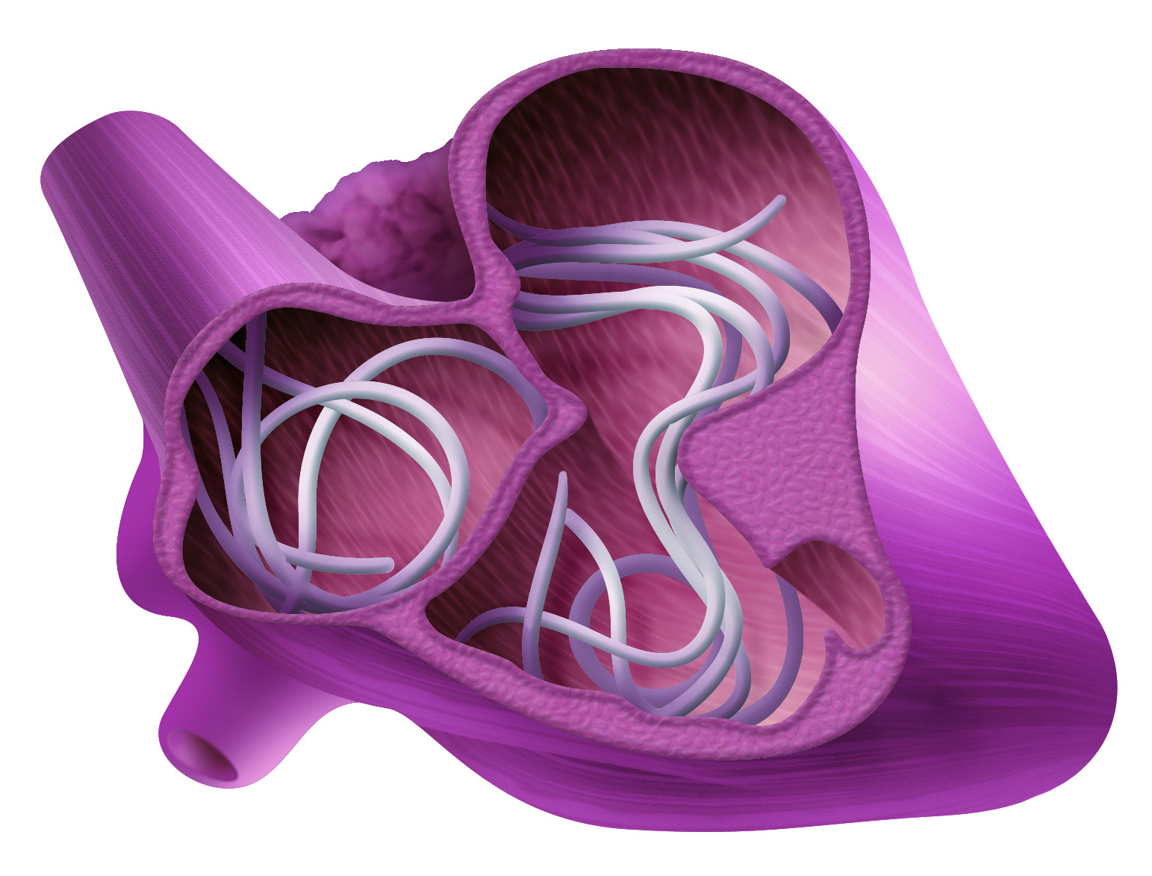
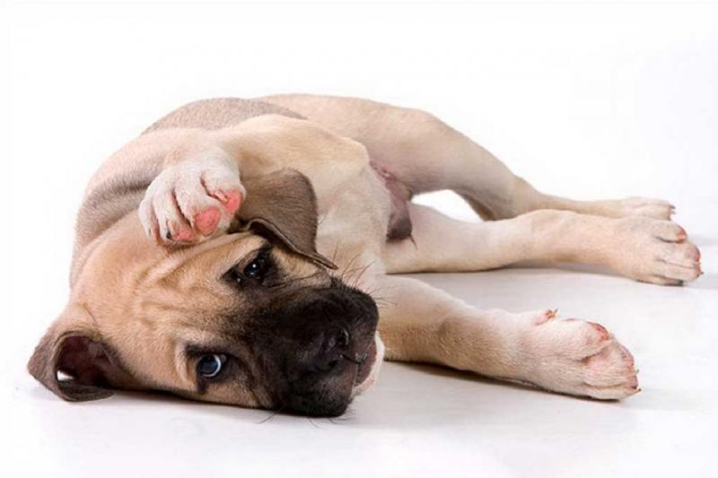
Дирофиляриоз
Одышка
Повышенная утомляемость
Кашель, хрипы в легких
Снижение веса

Slide 5
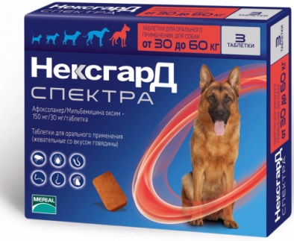
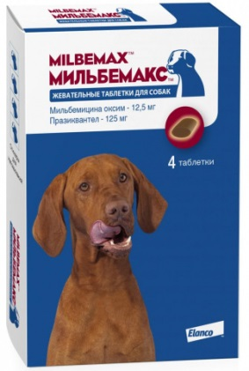
Средства для профилактики дирофиляриоза
Защита от блох и клещей
Профилактика дирофиляриоза
Профилактика круглых гельминтов
Профилактика круглых гельминтов
Профилактика дирофиляриоза
Профилактика ленточных гельминтов
В период лета комаров обработка питомца ежемесячно.
Молодых животных обрабатывают ежемесячно с 2 по 8 месяцев.

Slide 6
Структура изучения
Обучение осуществляется во время Утреннего собрания на этапе «Тренировка/отработка»
Руководитель заранее распечатывает презентацию, изучает материал, чтобы ориентироваться в нем, иначе восприятие информации будет затруднено
  На каждых трех сотрудников распечатывается один комплект демонстрационных материалов
  После каждой темы необходимо задавать сотрудникам вопросы на предмет усвоения материала (напр. «Дирофиляриоз актуальность и профилактика» и т.п.)
  Первый день смены
  Изучаются и отрабатываются навыки продаж, влияющие на показатели магазина
  Изучается теоретический материал продукта недели (см. слайд 3 по 5)
  Отрабатываются навыки продаж (с первого дня смены) с использованием товара из материала продукта недели (см. слайд 3 по 5)
  Второй день смены
  Третий день смены

Slide 7
Третий день смены. Инструкция
Шаг 1
Шаг 2
Шаг 3
Выбираем технику (несколько техник), разбираемых в первый день смены.
Например:
Выявление потребностей (вопросы о питомце, вопросы об опыте использования товара, вопросы о требованиях к товару, резюмирование, уточнение);
Презентация товара (обращение к потребностям, связка свойство-выгода, демонстрация, подтверждение выбора).
ВИВП (вопрос об опыте использования предлагаемого товара, информация, выгода и побуждение) и так далее.
Выбираем конкретный товар из темы по продукту недели, разбираемой во второй день смены (находим товар в зале).
Например:
Изучая текущую тему мы выбрали препарат Нексгард Спектра.
Проводим отработку выбранной техники (шаг 1) с использованием выбранного товара (шаг 2).
Например:
В ПЕРВЫЙ ДЕНЬ СМЕНЫ мы отрабатывали технику ВИВП. Во второй день смены изучали текущую тему и выбрали таблетки Нексгард Спектра.
Поэтому в ТРЕТИЙ ДЕНЬ СМЕНЫ мы будем предлагать противопаразитарные препараты по технике ВИВП.
Примечание: памятка по проведению отработки находится на следующем слайде.

Slide 8
Краткая памятка по проведению отработки
1. Определение ролей
2. Вводная информация
Распределение ролей между участниками (Продавец, Покупатель, Наблюдатель).
Объяснение сотрудникам сценария действий их персонажей (для Покупателя – за каким товаром пришел, как реагирует на действия Продавца, для Продавца – какие техники применяет, для Наблюдателей – за какими действиями наблюдать, какую обратную связь давать в конце упражнения).
4. Обратная связь и анализ
3. Тренировка
Обсуждение техник, которые получились и над которыми нужно еще работать. Первыми отвечают Наблюдатели.
Фактическое проведение отработки.

